Slide 1
Использование мобильных приложений как способ профилактики школьной неуспешности
Чеканова Л.А.
учитель информатики
МАОУ СФМЛ

Slide 2
Школьная неуспешность
Школьная неуспешность – это ситуация, в которой поведение и результаты обучения не соответствуют воспитательным и дидактическим требованиям школы.
Н.П.Слободняк

Slide 3
Виды неуспешности
1 вид – общее глубокое отставание по многим или по всем предметам длительное время
2 вид – частичная, но относительно стойкая неуспеваемость по одному-трем наиболее сложным предметам
3 вид – эпизодическая, то по одному предмету, то по другому, относительно легко преодолеваемая.

Slide 4
Причины
Отсутствие мотивации
Недостаток концентрации
Прокрастинация
Высокая нагрузка Неприятности в школе

Slide 5
Решение
Основным решением для учителя является подбор методики, которая будет доступна для обучающихся и интересна

Slide 6
Обучающиеся
Современные дети большую часть времени связывают с использованием цифровых технологий.
Цифровые технологии – технологии со своим программным обеспечением, созданы с помощью вычислительной техники.

Slide 7
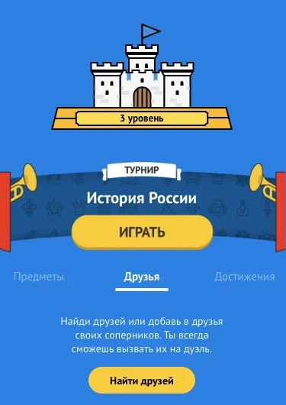
Приложения в обучении
Castle quiz – приложение, с помощью которого можно проверить свои знания в любой предметной области.

Slide 8
Приложения в обучении
Codeacademy- приложения для изучения программирования

Slide 9
Приложения в обучении
.
Trivia 360 – тренажеры и викторины для закрепления понятий.

Slide 10
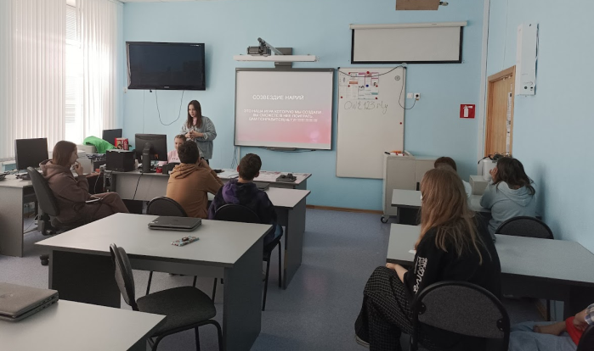
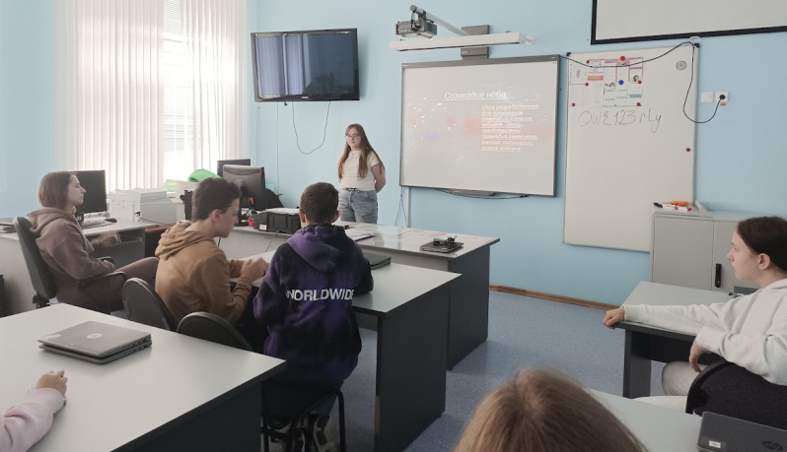
Самостоятельная разработка приложения
В качестве мотивации, при изучении нового материала можно использовать разработку собственных приложений, игр. В дальнейшем такие приложения становятся инструментом для закрепления и совершенствования знаний обучающимися.

Slide 11
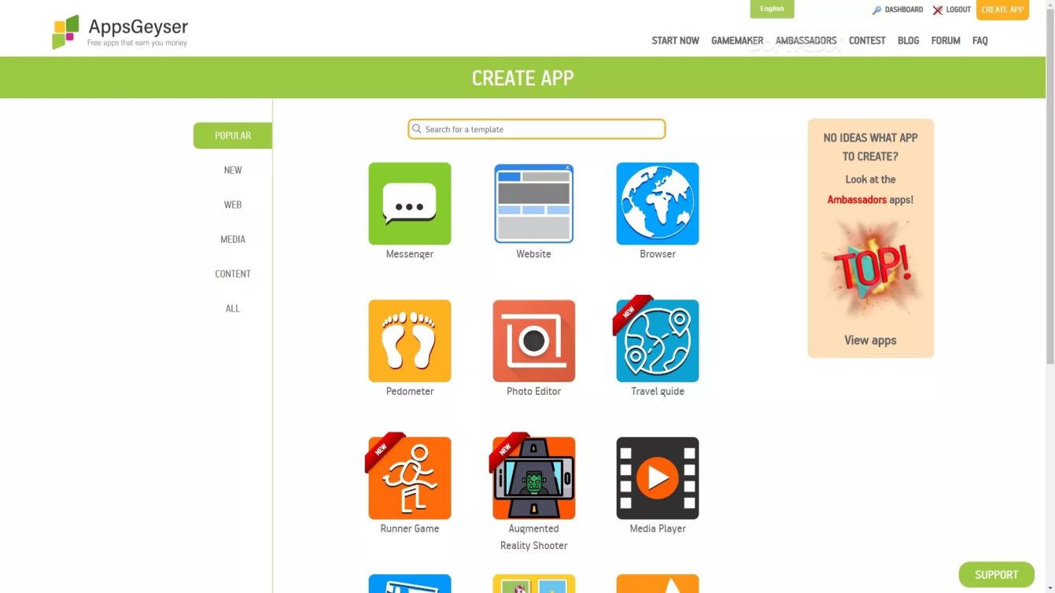
Самостоятельная разработка приложения
Appsgeyser.com – бесплатный конструктор для разработки Android-приложений.

Slide 12
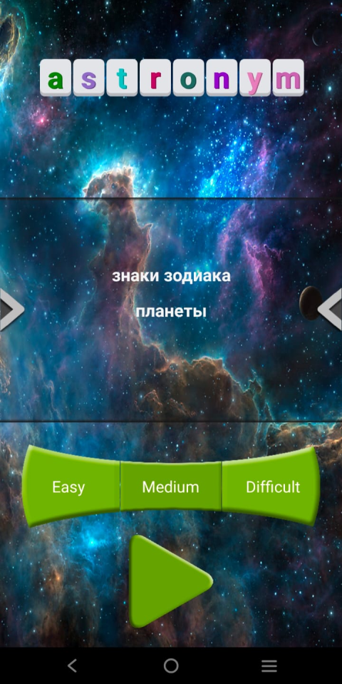
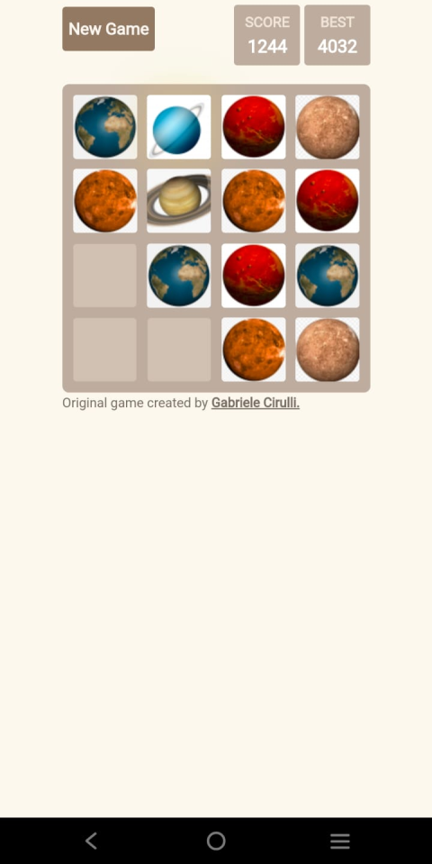
Самостоятельная разработка приложения
.

Slide 13
Самостоятельная разработка приложения
Zero coding-а -подходы, в которых задачи по автоматизации и запуску ИТ-продуктов решают без программирования или с минимальным количеством кода.

Slide 14
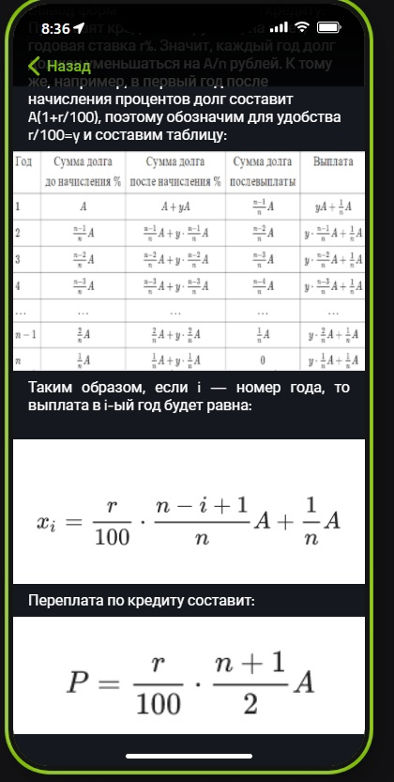
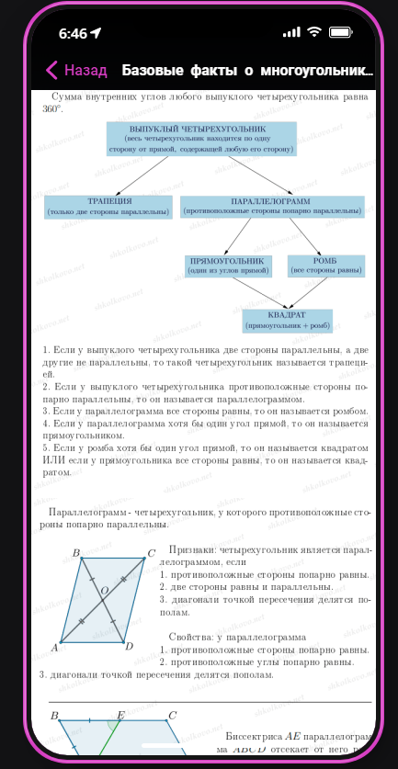
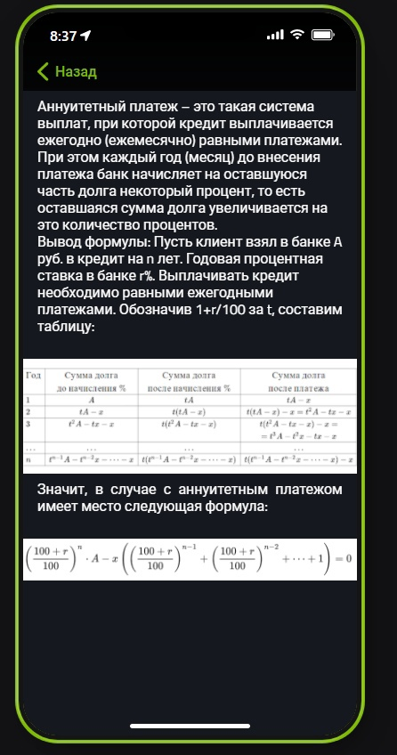
Самостоятельная разработка приложения

Slide 15
Итоги
Для каждого обучающегося можно выбрать способ работы с приложением. Часть обучающихся может создавать приложения, при этом выбирая удобную и понятную для себя форму (игра, квиз, тесты и т.д.). Остальные могут при работе с приложениями отрабатывать те или иные трудности, возникающие в ходе учебного процесса. Таким образом, обучающиеся, в удобном для себя формате, смогут изучать, повторять, закреплять материал. А так как телефон практически всегда рядом, работа с приложением возможна в любое удобное время.

